Slide 1








2023 현장실습 보고
2024.02.23
E. dbzho8383@tukorea.ac.kr
게임공학과
2019184020
윤은지

Slide 2





1
목 차
SIMPLE BLUE TEMPLATE
01
01
VTK 실습
04
스캔프로그램 테스트
C#, WinForm 활용 : 사용자 친화적인 인터페이스 개발
체크리스트 활용 : 프로그램 기능 테스트
VTK 라이브러리 이용 : 치아 모델 이미지 파일 시각화
UI 개선 : 버튼 클릭으로 초기화 기능 구현
테스트 결과 피드백 : 프로그램 개선 사항 도출
02
Qt 실습
05
실 컬러와 슈도 컬러 동시 표기
C++, Qt 활용 : VTK를 이용한 치아 모델 로드
커스텀 클래스 구현 : vtkScalarsToColors를 상속받아 addrgbpoints와 gettable 함수 수정
QT 위젯 개선 : 캡처, 반투명 효과, 조명 효과 버튼 추가
고급 기능 구현 : 클리핑, 굴곡률에 따른 슈도컬러 표기, 스무딩 기능 추가
굴곡률에 따른 색상 표현 : 특정 굴곡률 기준으로 파란색과 빨간색 구분
03
테스트 데이터 생성
06
치아 모델 UI의 가로 스크롤 제거
치아 모델 위에 손가락이 있는 경우의 데이터 수집
문제 인식 : auto scroll 기능 활성화 시 가로 스크롤 발생
해결 방법 : maximize를 0으로 설정하여 가로 스크롤 제거

Slide 3




2
결 론
SIMPLE BLUE TEMPLATE
02
VTK – The Visualization Toolkit
주로 의료, 역학 시뮬레이션 데이터를 시각화 하기 위한 라이브러리
C++로 제작, C#, 파이썬, Java 등으로 포팅 되어있다.
VTK는 이름처럼 데이터를 시각화해서 화면에 출력하는 도구다.

Slide 4
2
결 론
SIMPLE BLUE TEMPLATE
02
Qt
다양한 플랫폼에서 동작하는 응용 프로그램을 개발하기 위한 프레임워크
C++로 제작, Python 등으로 포팅 되어있다.
사용자 인터페이스 개발, 네트워킹, 데이터베이스 등의 기능을 제공

Slide 5



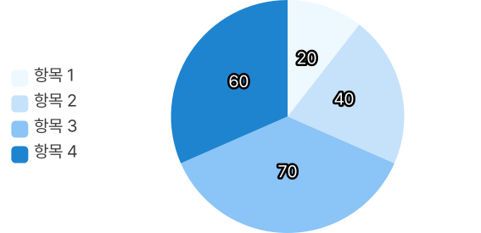
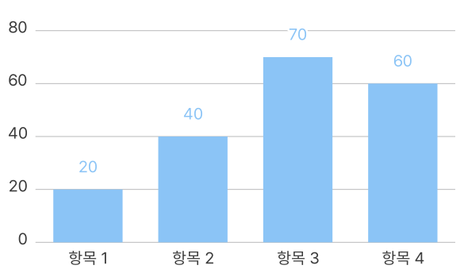
3
배 경
SIMPLE BLUE TEMPLATE
03
01
VTK Math 라이브러리 활용
배경 요인을 입력하는 페이지입니다.
현상이 일어나게 된 원인을 입력하세요.
왼쪽의 사진이나 그래프를 추가로 설명해 보세요.
내용을 입력해 배경을 완성해 보세요.
02
알고리즘 개발 경험
이곳엔 두번째 배경 내용을 입력하세요.
현상의 맥락과 필요성을 설명해 보세요.
연구 목적이나 범위를 나타내 배경의 당위를 나타내 보세요.
관련된 텍스트를 작성해 보세요.

Slide 6
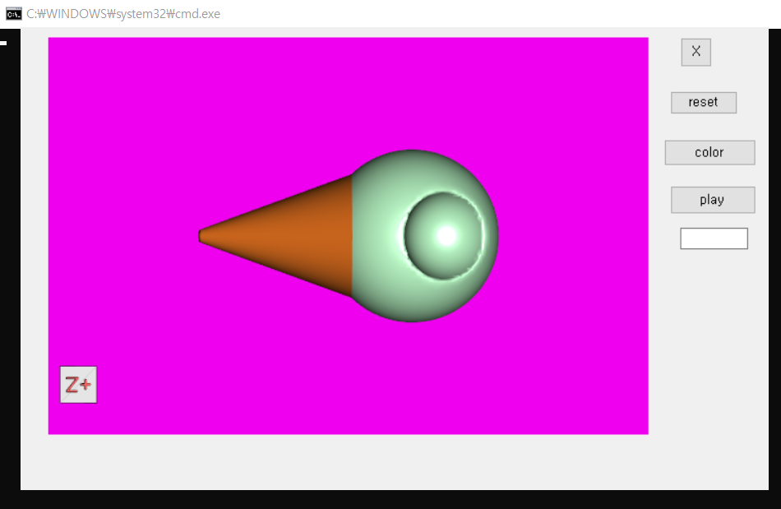
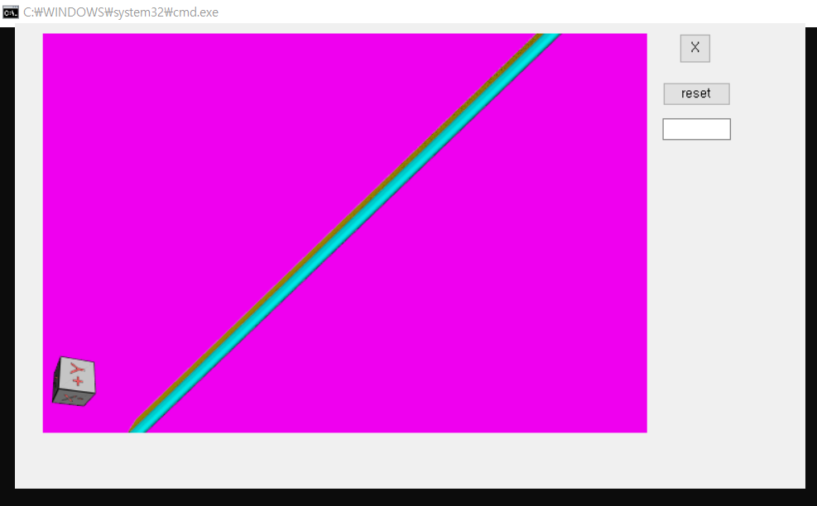


4
VTK 실습
SIMPLE BLUE TEMPLATE
04
이미지에 대한 설명을 작성하세요.
이미지에 대한 설명을 작성하세요.
한 입 먹은 아이스크림 출력
랜덤한 위치에 백만개의 아이스크림 출력
큰 구와 작은 구의 교집합 구하기
인스턴싱
교집합과 큰 구의 불리언 연산 적용
LOD actor 활용

Slide 7
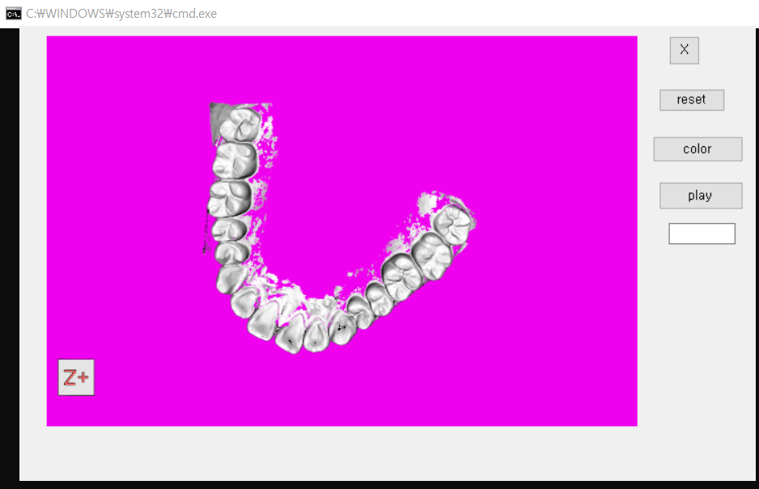
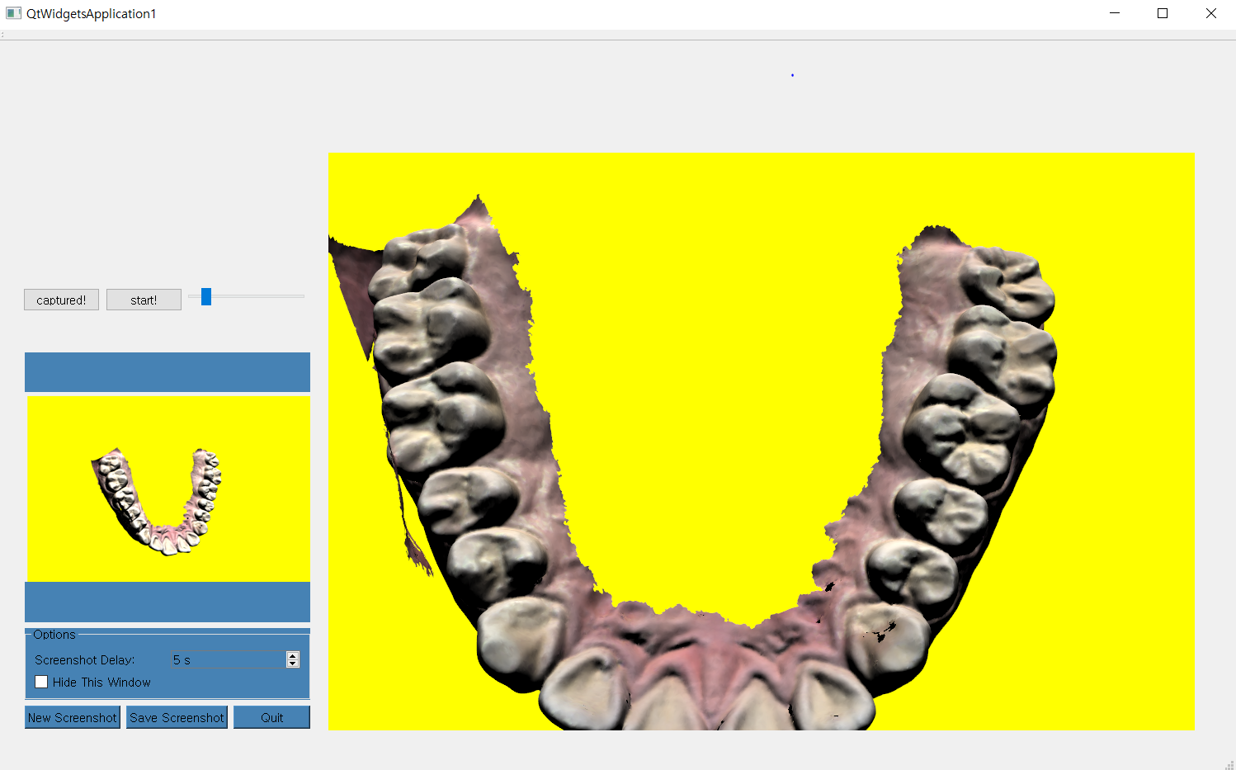
4
Qt 실습
SIMPLE BLUE TEMPLATE
04
이미지에 대한 설명을 작성하세요.
이미지에 대한 설명을 작성하세요.
치아 메쉬에서 치아만 골라내서 출력하기
Qt 어플리케이션에 캡쳐, 조명 기능 추가 하기
치아의 RGB 값과 광택 값을 활용하여 HSV 컬러를 생성
화면 캡쳐 기능 추가
붉은 색에 가까운 HSV 값을 가진 점을 제거하고 렌더
조명 세기 조절 기능 추가

Slide 8
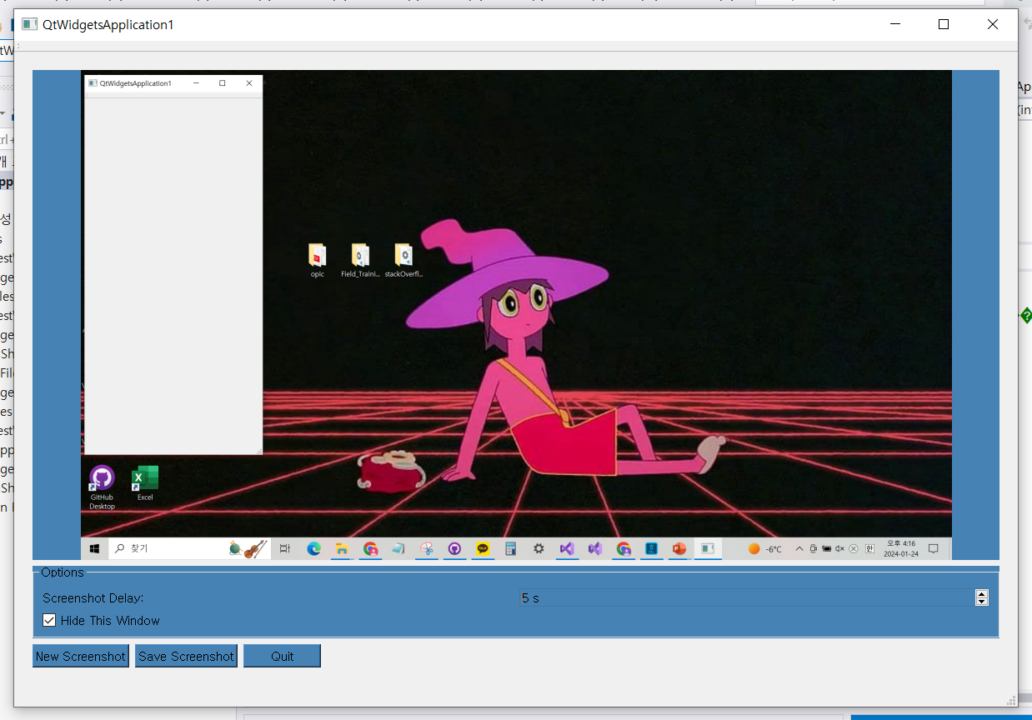
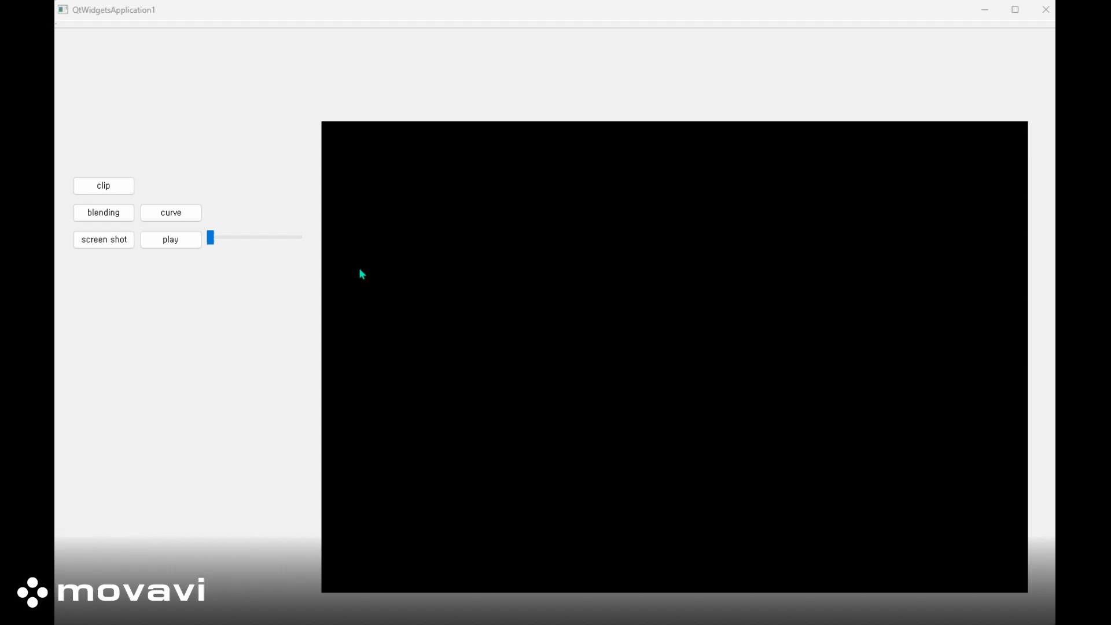
4
현 황
SIMPLE BLUE TEMPLATE
04
이미지에 대한 설명을 작성하세요.
이미지에 대한 설명을 작성하세요.
현황과 사진을 설명하세요.
현황과 사진을 설명하세요.
치아 시뮬레이터에 대한 .
주목해야 할 중요한 특징이나 문제점을 간단히 설명합니다.
해당 .
해당 내용만 보고도 현황을 간단히 파악할 수 있도록요.

Slide 9
4
스캔 프로그램 테스트, 데이터 생성
SIMPLE BLUE TEMPLATE
04
이미지에 대한 설명을 작성하세요.
이미지에 대한 설명을 작성하세요.
현황과 사진을 설명하세요.
현황과 사진을 설명하세요.
주목해야 할 중요한 특징이나 문제점을 간단히 설명합니다.
주목해야 할 중요한 특징이나 문제점을 간단히 설명합니다.
해당 내용만 보고도 현황을 간단히 파악할 수 있도록요.
해당 내용만 보고도 현황을 간단히 파악할 수 있도록요.

Slide 10




5
분 석
SIMPLE BLUE TEMPLATE
05
이곳에는 분석한 내용을 요약해 입력해 주세요.
분석한 결과에 관한 담당자의 의견도 함께 남겨주세요.
세부 내용
분석에 사용된 데이터의 종류, 출처, 수집 방법 등을 설명합니다. 데이터의 신뢰성과 정확성을 강조하는 부분입니다.
실제로 어떻게 분석을 수행했는지, 어떤 단계들을 거쳤는지를 설명합니다.
데이터 전처리, 모델 학습, 평가 등의 단계를 포함합니다.
분석 결과와 그 해석을 설명합니다. 어떤 지표를 사용하여 어떻게 결과를 해석했는지를 명시합니다.

Slide 11
6
표
SIMPLE BLUE TEMPLATE
06
항목 | 항목의 세부 내용 |  |  |  |  | 비고
항목 1 | 해당 항목이 어떤 내용을 전달하는지 설명해요. 또한, 이 항목에서 가장 중요한 부분을 설명해요. 수치, 데이터를 함께 입력해 내용을 보완해요. |  |  |  |  | 이곳엔 해당 항목의 특이사항 혹은 참고사항을 언급해요.
항목 2 | 해당 항목이 어떤 내용을 전달하는지 설명해요. 또한, 이 항목에서 가장 중요한 부분을 설명해요. 수치, 데이터를 함께 입력해 내용을 보완해요. |  |  |  |  | 이곳엔 해당 항목의 특이사항 혹은 참고사항을 언급해요.
항목 3 | 해당 항목이 어떤 내용을 전달하는지 설명해요. 또한, 이 항목에서 가장 중요한 부분을 설명해요. 수치, 데이터를 함께 입력해 내용을 보완해요. |  |  |  |  | 이곳엔 해당 항목의 특이사항 혹은 참고사항을 언급해요.

Slide 12



7
비 교
SIMPLE BLUE TEMPLATE
07
비교할 내용 1
비교할 내용 2
대상들 간의 주요 차이나 유사점을 요약하는 페이지예요.
비교 기준이 방법을 제시하면 명확한 근거가 완성돼요.
대상들 간의 주요 차이나 유사점을 요약하는 페이지예요.
비교 기준이 방법을 제시하면 명확한 근거가 완성돼요.
어떤 대상이 어떤 측면에서 우세하거나 어떤 대상이
특정한 특징을 갖는지 등을 설명합니다.
어떤 대상이 어떤 측면에서 우세하거나 어떤 대상이
특정한 특징을 갖는지 등을 설명합니다.
대상들 간의 주요 차이나 유사점을 요약하는 페이지예요.
비교 기준이 방법을 제시하면 명확한 근거가 완성돼요.
대상들 간의 주요 차이나 유사점을 요약하는 페이지예요.
비교 기준이 방법을 제시하면 명확한 근거가 완성돼요.
어떤 대상이 어떤 측면에서 우세하거나 어떤 대상이
특정한 특징을 갖는지 등을 설명합니다.
어떤 대상이 어떤 측면에서 우세하거나 어떤 대상이
특정한 특징을 갖는지 등을 설명합니다.

Slide 13


8
인 과
SIMPLE BLUE TEMPLATE
08
먼저 형상이나 문제점을 명확하게 설명합니다. 어떤 현상이 발생했는지를 상세히 기술합니다.
현상이 발생한 원인에 대한 여러 가지 가설을 제시해 보세요.
원 인
가설 제시와 함께 가능한 원인을 명시하고 각각에 대한 근거 또한 제시해요.
결과를 설명할 수 있는 여러가지 원인을 일목요연하게 정리해 보세요.
해당 원인을 해결하거나 예방하기 위한 향후 조치나
대응 방안을 제안할 수 있습니다.
결 과

